Slide 1
Διαφοροποιημενη διδασκαλια εφαρμογεσ και κατανοηση
2^{ο} Δημοτικό Σχολείο Ηράκλειας
Λατρόβαλη Ευαγγελία
Δασκάλα

Slide 2
ΔΟΜΗ ΠΑΡΟΥΣΙΑΣΗΣ
Αναφορά και επεξήγηση όρων
Τι είναι ΔΔ και τι δεν είναι ΔΔ
Γιατί είναι απαραίτητη
Βασικές αρχές υλοποίησης
Δομικά συστατικά της ΔΔ
Στρατηγικές και Μέσα διαφοροποιημένης
(Εισαγωγή και Ερμηνεία)
Εστίαση με παραδείγματα και εφαρμογές σε
Γραφικοί οργανωτές
Διαβαθμισμένα έργα

Slide 3
Αναφορά και επεξήγηση όρων ΔΔ
Τι είναι ΔΔ και τι δεν είναι ΔΔ
Γιατί είναι απαραίτητη ΔΔ
Βασικές αρχές υλοποίησης ΔΔ
Δομικά συστατικά της ΔΔ
Διαφάνειες παρουσίασης Σουζάνας Παντελιάδου σελίδες 2 έως 35

Slide 4
Στρατηγικές και Μέσα διαφοροποιημένης
Διαβαθμισμένα έργα
Γραφικοί οργανωτές
Παραδείγματα
Διαφάνειες παρουσίασης Σουζάνας Παντελιάδου Σελίδα 40 - 103

Slide 5
ΜΑΘΗΜΑΤΙΚΑ Ε ΄ΤΑΞΗΣ

Slide 6
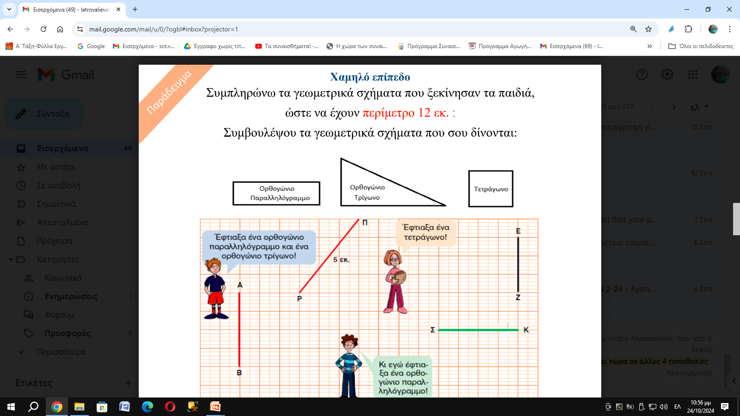

Slide 7
1^{η} ομαδικη δραστηριοτητα διαβΑθμιση εργασιασ μαθηματικα Β΄ ταξησ

Slide 8
Συνεχεια

Slide 9
Παραδειγμα Γραφικοι οργανωτεσ ΙΣΤΟΡΙΑ Γ΄ ΤΑΞΗΣ

Slide 10
ΣΥΜΠΕΡΑΣΜΑΤΑ
ΔΙΑΦΟΡΟΠΟΙΗΜΕΝΗ ΔΙΔΑΣΚΑΛΙΑ
Αξίζει τον κόπο.
Ευχάριστη μάθηση.
Είναι μια νέα απαίτηση ένας νέος στόχος για να αντιμετωπίσουμε την εκπαιδευτική διδασκαλία.
Μια καινούργια προσπάθεια για να την υιοθετήσουμε στην καθημερινότητά μας και να αντιμετωπίσουμε τις απαιτήσεις της εκπαίδευσης.

Slide 11
ΣΑΣ ΕΥΧΑΡΙΣΤΩ !!!
Με εκτίμηση
Η εκπαιδευτικός
Λατρόβαλη Ευαγγελία

